Slide 1


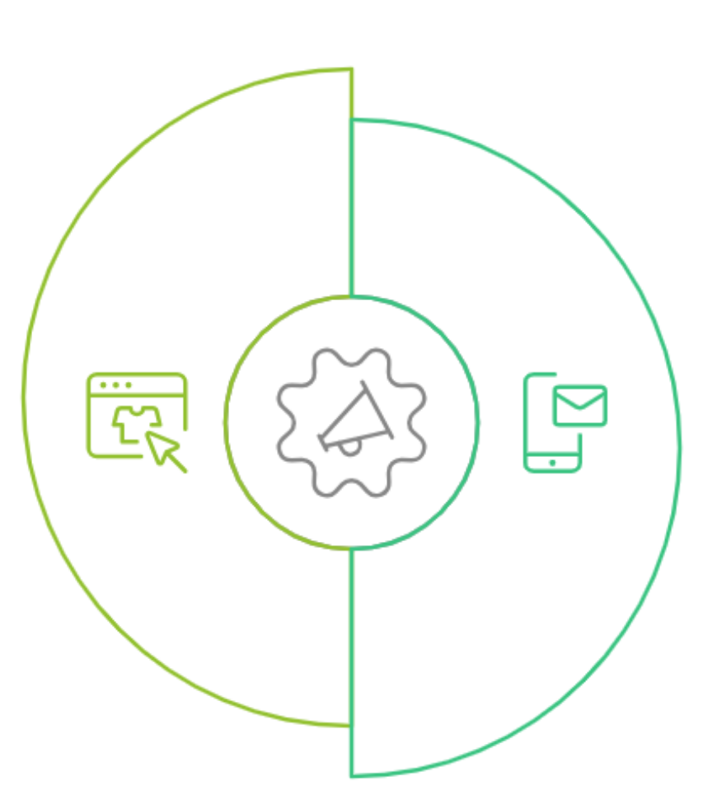



Matthias Eggert
Marketing Automation & OXID eShop
Herausforderungen, Lösungen und Best Practices
Dienstag, 22. Oktober | Triff OXID und ProfihostDIXENO GmbH

Slide 2






Was tun wir?
DIXENO GmbH
4 Standorte
45 Mitarbeiter
Gründung 2008
OXID eSalesSolution Partner
Development Partner
Plattform Partner
OXID Lösungen
Product Boost
Shop KI
Marktplatz
Marketing Automation
usw

Slide 3

Features: Was muss Marketing Automation können?
Die Basis der Marketing Automation
1
2
3
4
5
Konvertierende Formulare
Erfolgreiche Landingpages
Vollwertiges NL- Tool
Kampagnen-Builder
Kanäle
Lead-Formulare lassen sich einfach anlegen, individuell gestalten und in Webseiten einbinden.
Der integrierte HTML-Editor ist ein Werkzeug, um mit wenig Aufwand und ohne Programmierkenntnisse professionelle Landingpages zu erstellen.
Mit dem komfortablen E-Mail Builder lassen sich leicht E-Mail-Vorlagen gestalten und daraus mit wenig Aufwand individuelle Mails erstellen.
Ob einfache E-Mail Sequenz oder komplexe Verkaufs- und Marketingprozesse - der Kampagnenbuilder ist das Herzstück und steuert die wichtigsten Prozesse.
Die Verbindung und Nutzung von mehreren Marketing-Kanälen, ermöglicht es die Kunden an der richtigen Stelle zu erreichen. Die Kanäle reichen von Email, über Social Media und eigener Online Shop, bis WhatsApp und SMS.
6
7
8
9
10
Dynamische Inhalte
Berichte und Analysen
Lead Qualifizierung
E-Commerce Funktionen
Anbindung & Integration
Sie können Inhalte veröffentlichen, die sich dynamisch anpassen, je nachdem, welcher Nutzer auf die Seite kommt.
Ein eigenes Dashboard gibt Einblicke in Zahlen und Daten. Über Widgets lassen sich Dashboards individuell gestalten
Identifizieren Sie wertvolle Interessenten und optimieren Sie Ihre Verkaufsprozesse, um gezielt Kunden zu gewinnen.
Optimieren Sie Ihre Verkaufsprozesse, erhöhen Sie die Kundenzufriedenheit und steigern Sie Ihre Umsätze durch personalisierte Kampagnen
Steigern Sie Ihre Marketingeffektivität durch die nahtlose Anbindung an Drittsysteme. Automatisieren Sie Ihre Kampagnen, synchronisieren Sie Daten und optimieren Sie Ihre Kundeninteraktionen

Slide 4






Top 4 Vorurteile Marketing Automation
Technische Integration, Datenqualität und Ressourcenmangel als zentrale Hürden
1
2
3
4
Technische Integration
Datenqualität
Mangel an Ressourcen
Kosten
Schwierigkeiten bei der Anbindung an bestehende Systeme können den Prozess der Marketing Automation erheblich behindern.
Unzureichende oder fehlerhafte Daten können zu ineffizienten Kampagnen führen und die Effektivität der Marketingstrategien beeinträchtigen.
Fehlende Fachkenntnisse in der Nutzung von Automatisierungstools stellen eine weitere Herausforderung dar.
Die Kosten für Einrichtung, Support und Lizenzen können ein entscheidendes Kriterium bei der Entscheidungsfindung darstellen.

Slide 5






Top 3 Pro Marketing Automation
Optimierung von Marketing Automation: Herausforderungen, Lösungen und Best Practices
Effizienz
Personalisierung von Kundenerlebnissen
Erhöhung der Conversionrate
Durch Marketing Automation können Unternehmen ihre Prozesse optimieren und Zeit sparen.
Automatisierte Marketingstrategien ermöglichen eine zielgerichtete Ansprache und individuelle Angebote.
Durch gezielte Automatisierung können mehr Besucher in zahlende Kunden umgewandelt werden.

Slide 6













Was zeichnet unsere Kombination OXID & Automation aus?
Optimierung der Marketingautomatisierung mit OXID: Herausforderungen und Lösungen
OXID eShop-Modul
Nahtlose Integration über eigenes Modul
Datenstamm
Individuelle Kunden- & Ereignisdaten
Synchronisierung von Daten und Ereignissen
im Standard
Marketing-Automatisierung
Systemstabilität und Performance
Umfangreiche Grundfunktionen
Individualität und Skalierung von Daten und Workflows
Vereinbarkeit und Anspruch als OXID Enterprise Agentur

Slide 7

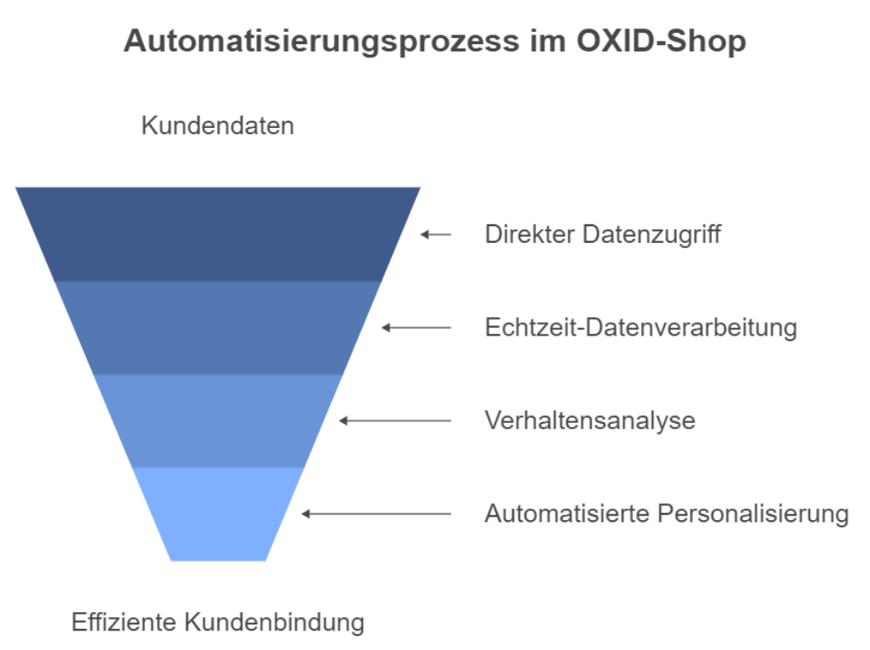

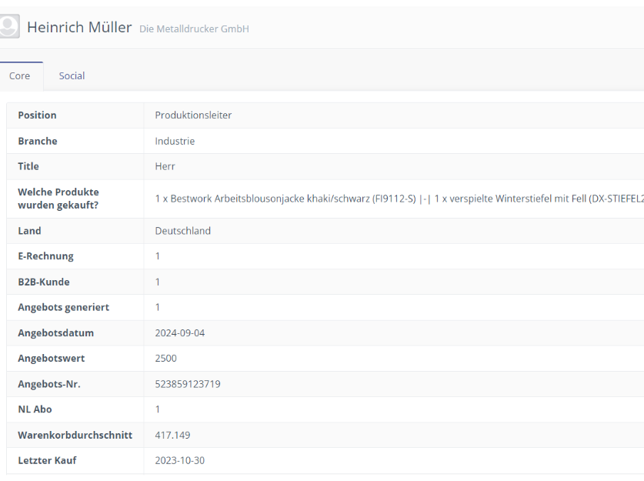

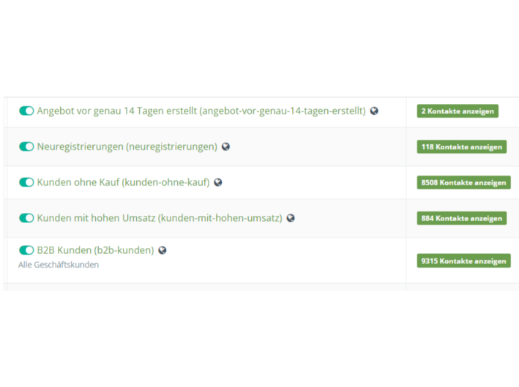
Automatisierungsprozess
Die passenden Daten zum richtigen Zeitpunkt als Schlüssel für erfolgreiche Automatisierungen.

Slide 8
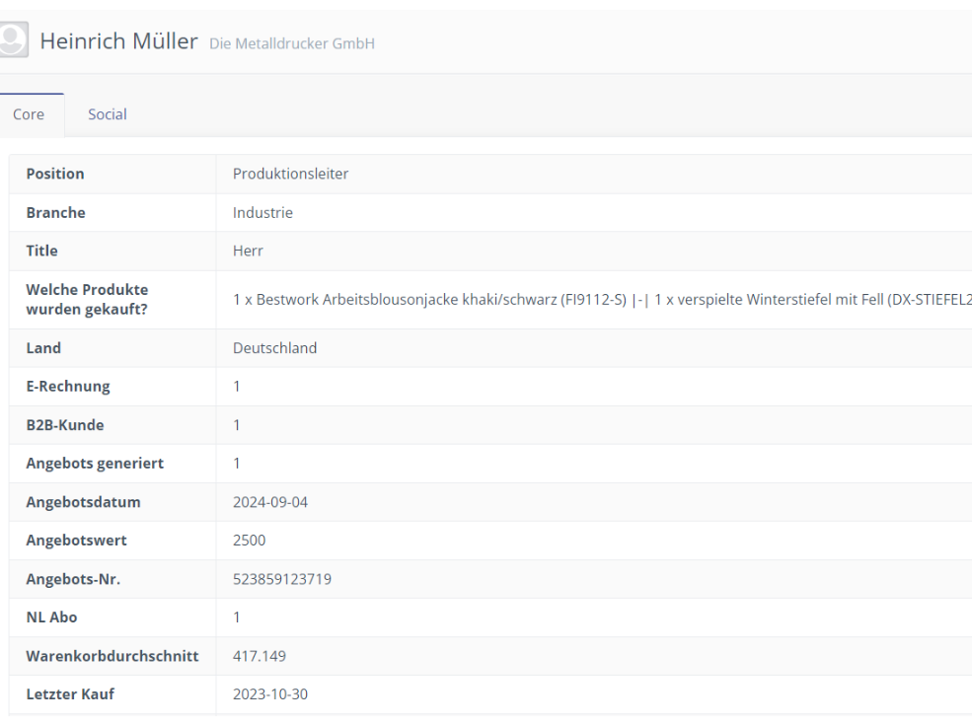

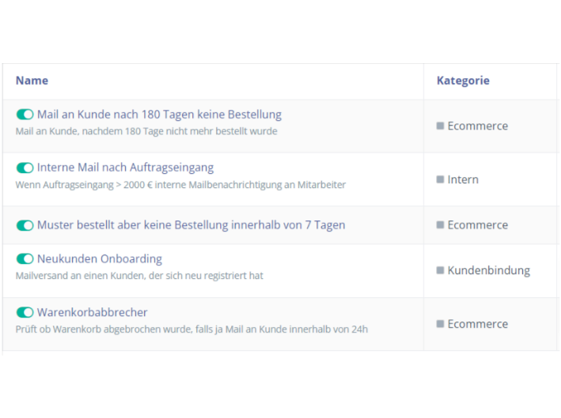
Kontakte
SKunden werden mit den gewünschten Daten aus OXID befüllt. Auf Basis dieser Daten werden Segmente(Kundengruppen) gebildet.

Slide 9

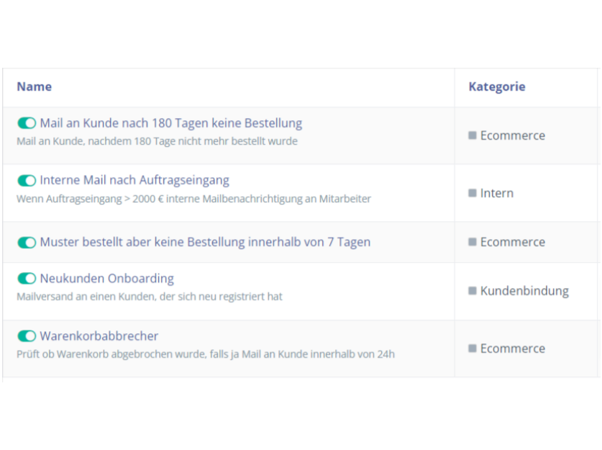
Segmente
Segmente sind Kundengruppen mit festgelegten Eigenschaften, lassen sich individuell auf die gewünschten Automatisierungen anpassen und sind die Basis der Workflows.

Slide 10
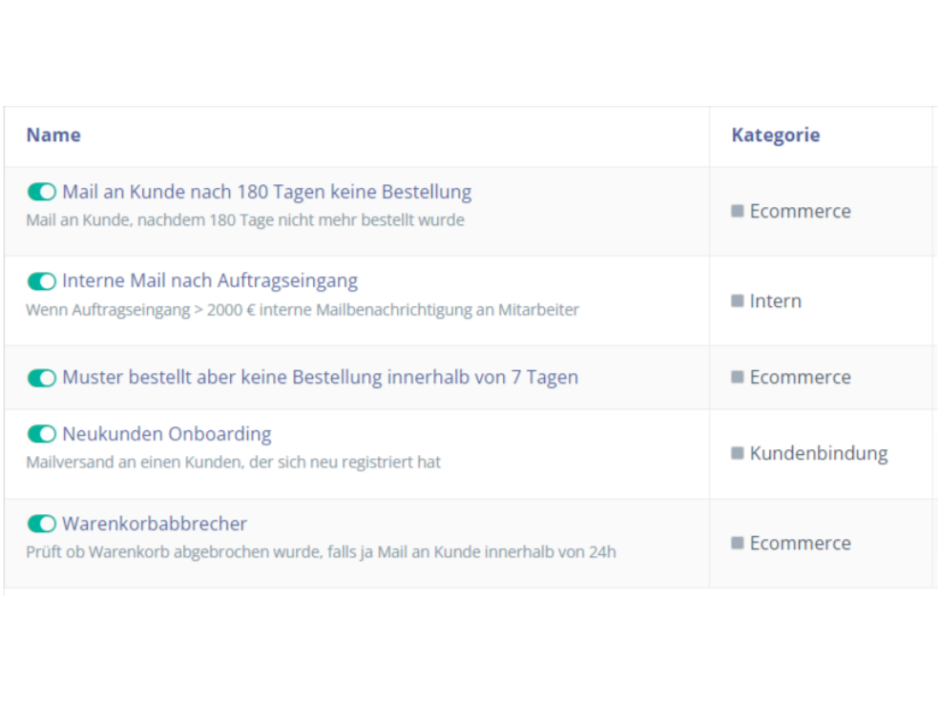
Workflows
PWorkflows sind der Kern der Marketing Automation. Kategorien zahlen auf diverse Geschäftsziele ein und die Erstellung der Workflows reichen von klassisch bis 100% individuell.

Slide 11
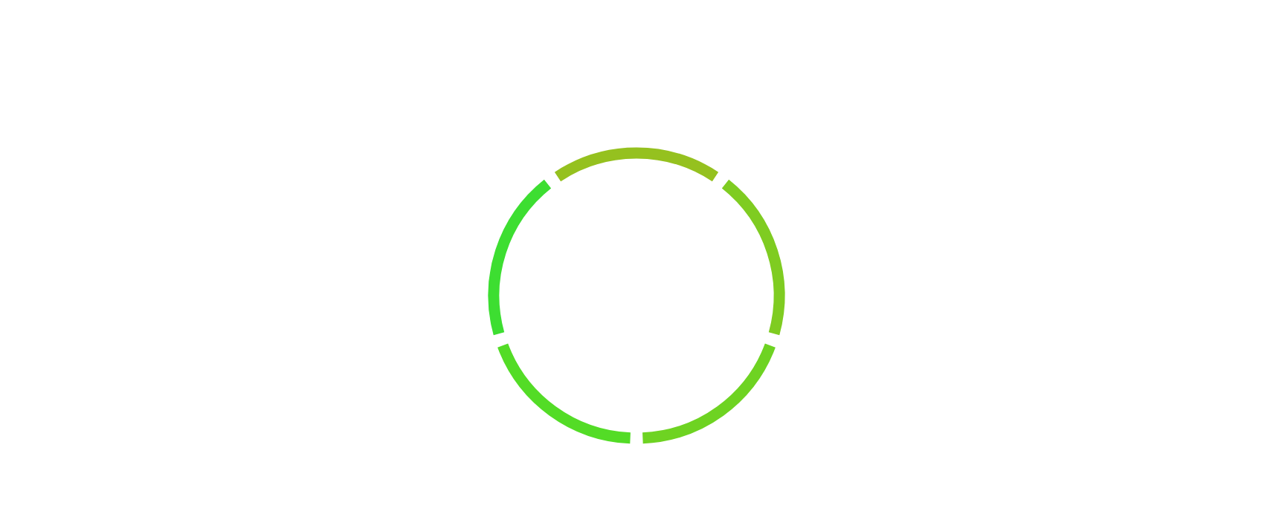






Was lässt sich schnell und erfolgreich Automatisieren?
Klassische Themen in der Automation
1
Onboarding Neukunden
Willkommens-E-Mail-Serie
Aktionen
5
2
Kaufhistorie Kunden
Warenkorbabbrecher
Reaktivierung
Cross- und Upselling
4
3
Nachverfolgung
Wartung und Service
Konfigurationsprodukte

Slide 12






Beispiel: Workflow Musterversand
Shop verschickt seit Jahren bis zu 50 kostenlose Muster pro Tag. Bis Anfang des Jahres ohne jede Nachverfolgung.
Deutliche Umsatzsteigerung
Erfolgreiche Kampagne mit hohen Warenkörben und einer messbaren Umsatzsteigerung
5
Automation sendet Erinnerung an Kunden
4
Kein Kauf = Automation sendet personalisierte Mail mit Erinnerung Support und Gutschein.
Prüfung auf Kauf nach Zeitraum X
Automation erhält Info vom OXID Shop, ob aus einem Muster eine Bestellung wurde
3
OXID gibt Info an Automation
2
Dem Kontakt wird die Bestellung zugefügt. Kunde wird dem Segment Musterbestellung zugeordnet.
Kunde bestellt kostenloses Materialmuster
Musterversand dient zur Prüfung von Material, Farbe, Verarbeitung usw
1

Slide 13

Beispiel: Workflow Upselling Verbrauchsgüter
Shop verkauft Markisen und Sonnensegel. Nach dem Zeitraum X werden passende Pflegemittel angeboten
Kunde kauft Sonnenschutz
Sonnenschutz gibt es in diversen Ausführungen. Markisen, Sonnensegel usw
1
OXID gibt Info an Automation
2
Dem Kontakt wird die Bestellung zugefügt. Kunde wird dem Segment Käufer Sonnensegel zugefügt
Prüfung auf Kauf von Pfelegmitteln
Automation erhält Info vom OXID Shop, ob Pflegemittel gekauft wurde
3
Automation sendet Pflegehinweis an Kunden
4
Kein Kauf = Automation sendet personalisierte Mail mit einem rabattierten Bundle Pflegemittel für das gekaufte Sonnensegel.
Upselling und Kundenbindung durch Verbrauchsgüter
5
Erfolgreiche Kampagne mit hoher Kundenbindung

Slide 14
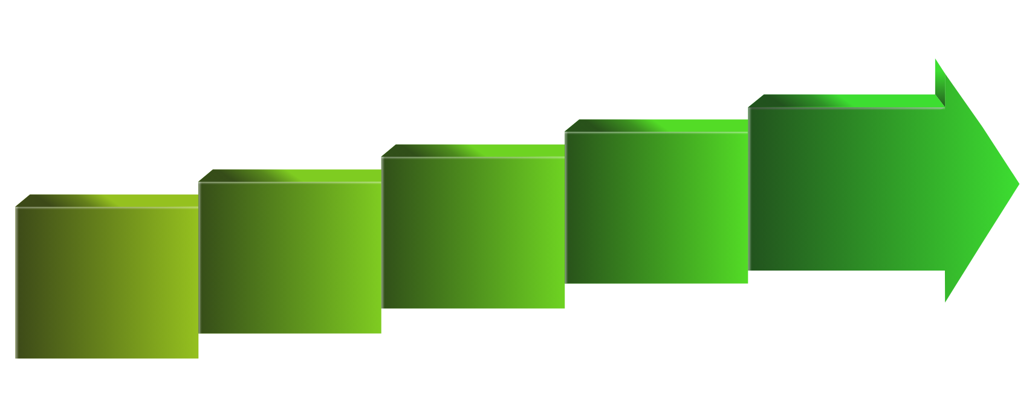
Beispiel: Workflow Nachverfolgung Angebote (intern)
Kunden generieren aus dem gefüllten Warenkorb Angebote zur Vorlage bei Einkauf, Vorgesetzten etc
Automation sendet interne Info an Vertrieb
Nachverfolgung Angebot
MA kann zwischen Automation und direktem Kontakt entscheiden
Prüfung auf Annahme Angebot
Je nach Angebotswert, PLZ oder Produktgruppe werden intern Infos zugeordnet
OXID gibt Info an Automation
Kunde generiert Angebot
Automation erhält Info ob Angebot angenommen wurde
Kunde benötigt vor Kaufabschluss ein Angebot und generiert dieses im Warenkorb
Dem Kunde wird dem Segment Angebot mit Wert größer X zugefügt

Slide 15





Aufwand für die Implementierung
Überblick über den Implementierungsprozess für Marketing Automation
Anpassung der Module an spezifische Anforderungen des Kunden, um optimale Funktionalität und Benutzererfahrung zu gewährleisten.
Kundenindividuelle Anpassungen
Tag 1-4
Sofort nach Einrichtung
START
ENDE
Tag 4-7
Installation und Konfiguration
Start der Automatisierung
Die Installation und Konfiguration der Marketing-Automatisierung erfolgt in einem Zeitraum von ungefähr 2-3 Tagen, um eine solide Grundlage zu schaffen.
Die Vorteile der Marketing-Automatisierung können sofort nach der Einrichtung genutzt werden, was eine schnelle Implementierung und Rückkehr der Investition ermöglicht.

Slide 16
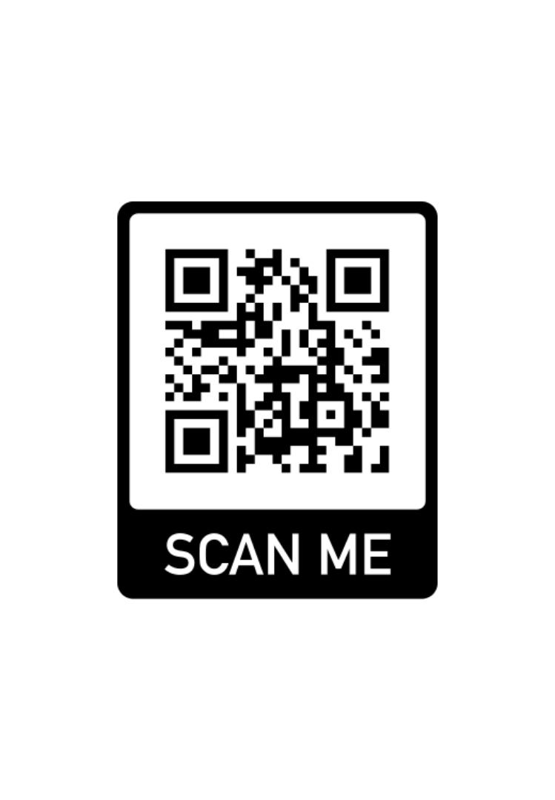



Beginnen Sie mit Ihrer ersten Automatisierung!
Name
Matthias Eggert
E-Mail
m.eggert@dixeno.de
Webseite
www.dixeno.de

